Slide 1
编译原理课程设计

Slide 2
实验1-1 手工构造词法分析器

Slide 3
手工构造Tiny语言的词法分析器
熟悉Tiny语言词法
构造DFA
设计数据类型、数据结构
用C或C++实现Tiny语言的词法分析器
调试、运行
提交实验报告

Slide 4
报告内容要求
目的、意义
Tiny语言词法的特点，正则表达式
识别Tiny语言Token的DFA设计
重要的数据类型、数据结构设计
实现的关键代码分析
运行结果实例、分析
小结

Slide 5
Tiny语言说明
Tiny语言仅是一个由分号分隔开的语句序列，它既无过程也无声明。
所有的变量都是整型变量，通过对其赋值可声明变量。
只有两个控制语句：if语句和repeat语句，这两个控制语句本身也可包含语句序列。
if语句有一个可选的else部分且必须由关键字end结束。
repeat语句需以until语句结束。

Slide 6
Tiny语言说明
read语句和write语句完成输入/输出。
TINY的表达式局限于布尔表达式和整型算术表达式。
布尔表达式由对两个算术表达式的比较组成，使用<与=比较算符。布尔表达式只作为测试出现在控制语句中。
算术表达式可以包括整型常数、变量、参数以及4个整型算符+、－、*、/，支持小括号改变运算优先级。

Slide 7
Tiny语言说明
代码格式自由，空格、tab、换行都可以用来作为分隔符。
在花括号中可以有注释，但注释不能嵌套。
遵循最长子串原则。
标识符要求由字母组成，大小写敏感。
数支持无符号整数。

Slide 8
Tiny语言词法说明
保留字 运算符 其他
if + number
then -
else *
end /
repeat =
until < identifier
read (
write )
;
:=

Slide 9
Tiny程序示例
read x; {input an integer}
if 0<x then {don’t compute if x <=0}
fact:=1;
repeat
fact :=fact *x;
x:=x-1;
until x=0;
write fact {output factorial of x}
end

Slide 10
Tiny词法DFA
digit
INNUM
blank
tab
newline
digit
[other]
letter
letter
[other]
START
INID
DONE
=
:
{
}
INASSIGN
INCOMMENT
other
+ - * / = < ( );

Slide 11
TINY编译器源代码说明
词法扫描部分需要关注的文件：
main.c：运行编译器的主程序，它还分配和初始化全程变量
globals.h：数据类型的定义和整个编译器均使用的全程变量
scan.c/scan.h：词法扫描程序，主要过程是getToken

Slide 12
TINY编译器源代码说明
词法扫描部分需要关注的变量和函数：
记号的串值保存到变量tokenString之中，该变量长度固定为41，因此标识符也就不能超过40个字符（加上结尾的空字符）。
变量save指示是否将一个字符增加到tokenString里面。
表reservedWords和过程reservedLookup完成识别出标识符之后的保留字查找。

Slide 13
TINY编译器源代码说明
词法扫描部分需要关注的变量和函数：
字符输入由getNextChar函数提供。假设每行不超过255个字符
TINY中的数与标识符的识别要求从INNUM和INID到最终状态的转换都应是非消耗的。通过ungetNextChar过程在输入缓冲区中反填一个字符来完成这一任务。

Slide 14
提交程序要求
需提交源代码及可执行程序
Windows平台要求使用vs工程
Linux平台要求带makefile
编译生成的可执行文件命名为tiny
在tiny后输入需处理的源文件名即可实现词法扫描输出到txt文件中。例如运行tiny 1. tny 应在当前目录生成文件1.txt。

Slide 15
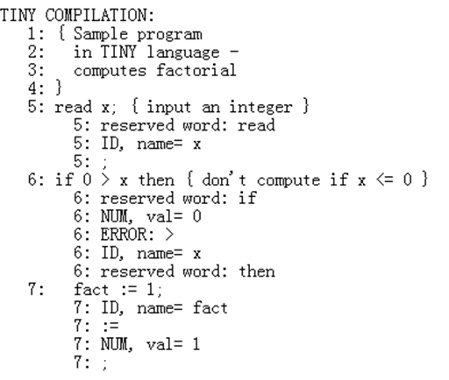
输入输出样例
标准的输入输出样例请在QQ群中下载。

